Slide 1
PRESENTASI LAPORAN ANTARA PENYUSUNAN LAPORAN EVALUASI KUALITAS UDARA PERKOTAAN KOTA YOGYAKARTA TAHUN 2018

Slide 2
HASIL dan Analisis
UJI EMISI (SPOTCHECK)
Tabel Rekapitulasi Pelaksanaan Uji Emisi Kendaraan Bermotor di Kota Yogyakarta
No | Hari/ Tanggal | Lokasi | Jumlah Kendaraan
1. | Selasa, 28 Agustus 2018 | Jalan Urip Sumoharjo (Kantor LPP) | 479 Unit
2. | Rabu, 29 Agustus 2018 | Jalan Atmosukarto (Balai Pamungkas) | 571 Unit
3. | Kamis, 30 Agustus 2018 | Jalan Kolonel Sugiyono (Museum Perjuangan) | 681 Unit

Slide 3
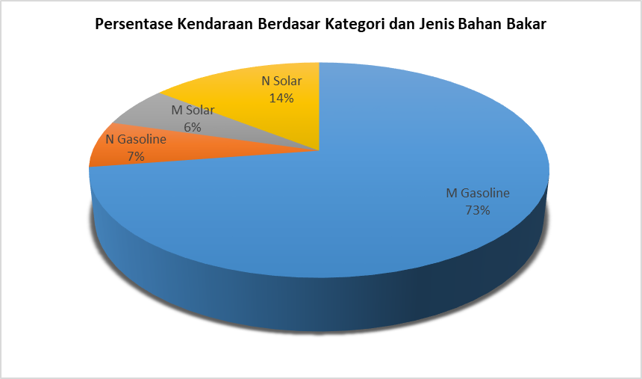
PARTISIPASI KENDARAAN UJI EMISI

Slide 4
PARTISIPASI KENDARAAN UJI EMISI
Tabel Jumlah Kendaraan Uji Emisi Berdasar Merk dan Bahan Bakar Kategori M
No | Merk | Bahan Bakar |  | Total (unit)
 |  | Bensin (unit) | Solar (unit)
1 | Bimantara Cakra | 0 | 1 | 1
2 | BMW | 2 | 0 | 2
3 | Chevrolet | 8 | 3 | 11
4 | Daihatsu | 223 | 1 | 224
5 | Datsun | 9 | 0 | 9
6 | Fiat Uno | 1 | 0 | 1
7 | Ford | 6 | 1 | 7
8 | Hino | 0 | 2 | 2
9 | Holden | 3 | 0 | 3
10 | Honda | 214 | 0 | 214
11 | Hyundai | 5 | 0 | 5
12 | Isuzu | 0 | 29 | 29
13 | Jaguar | 1 | 0 | 1
14 | Kia | 20 | 0 | 20
15 | Lexus | 1 | 0 | 1
16 | Mazda | 10 | 0 | 10
17 | Mercedes | 4 | 0 | 4
18 | Mitsubishi | 35 | 21 | 56
19 | Opel | 0 | 1 | 1
20 | Nissan | 62 | 1 | 63
21 | Range Rover | 1 | 0 | 1
22 | Sangyong | 1 | 0 | 1
23 | Suzuki | 136 | 1 | 137
24 | Toyota | 512 | 44 | 556
25 | Volkswagen | 1 | 0 | 1
26 | Wuling | 1 | 0 | 1
JUMLAH |  | 1256 | 105 | 1361
No | Merk | Kategori N |  | Total (unit)
 |  | Bensin (unit) | Solar (unit)
1 | Chevrolet | 0 | 1 | 1
2 | Daihatsu | 62 | 2 | 64
3 | Foton | 0 | 1 | 1
4 | Hino | 0 | 15 | 15
5 | Isuzu | 0 | 36 | 36
6 | Mahindra | 0 | 1 | 1
7 | Mitsubishi | 9 | 178 | 187
8 | Suzuki | 46 | 1 | 47
9 | Toyota | 4 | 14 | 18
Jumlah |  | 121 | 249 | 370

Slide 5
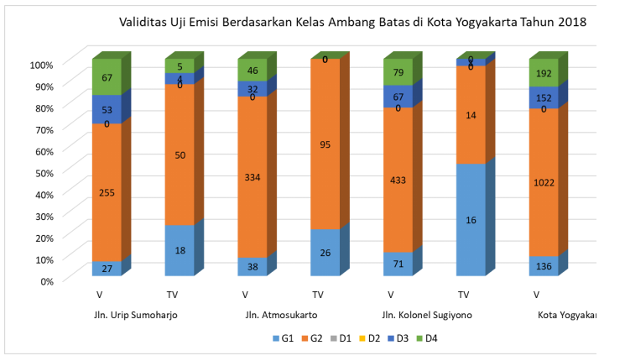
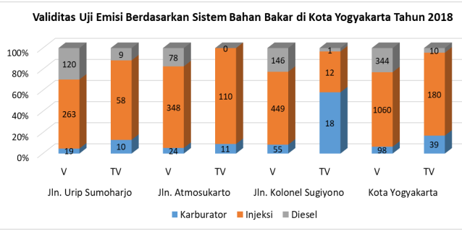
VALIDITAS UJI EMISI

Slide 6
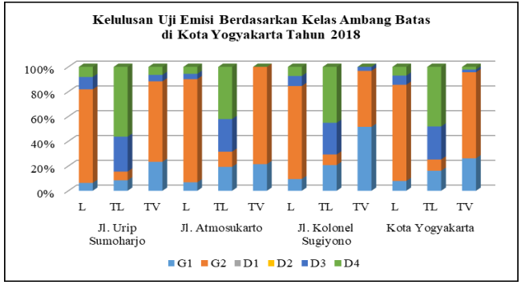
EVALUASI PEMENUHAN AMBANG BATAS EMISI
Keterangan :
L = Lulus
TL = Tidak Lulus
TV = Tidak Valid
G1 = Bensin < 2007
G2 = Bensin >=2007
D1 = Solar < 2010 bobot <= 3,5 ton
D2 = Solar >= 2010 bobot <= 3,5 ton
D3 = Solar < 2010 bobot > 3,5 ton
D4 = Solar >= 2010 bobot > 3,5 ton

Slide 8
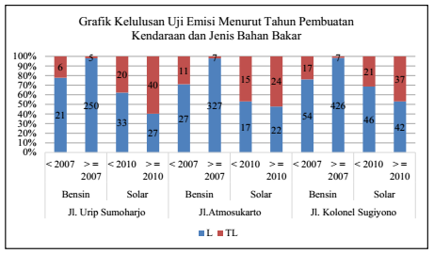
Tingkat Kelulusan Uji Emisi Berdasarkan Tahun Pembuatan

Slide 9
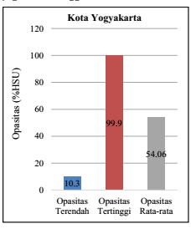
EVALUASI NILAI EMISI
Statistik
Nilai Emisi Opasitas
Statistik
Nilai Emisi CO

Slide 10
EVALUASI NILAI EMISI
Statistik
Nilai Emisi HC
Statistik
Nilai Emisi CO₂

Slide 11
TINGKAT KELULUSAN DATA HASIL UJI

Slide 12
HASIL PENGUKURAN
KUALITAS UDARA JALAN RAYA/ROADSIDE
Tabel Rekapitulasi Pelaksanaan Uji Kualitas Udara di Kota Yogyakarta
No | Hari/ Tanggal | Lokasi
1. | Selasa, 28 Agustus 2018 | Kedaulatan Rakyat (Jalan Mangkubumi)
2. | Rabu, 29 Agustus 2018 | Bank BRI Unit Katamso, Jl. Brigjen Katamso No.21, Keparakan, Mergangsan, Yogyakarta
3. | Kamis, 30 Agustus 2018 | Kampus LPP Yogyakarta, Jl. Jend. Urip Sumuharjo 100 Yogyakarta

Slide 13
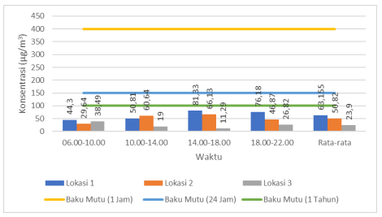
Parameter NO₂

Slide 14
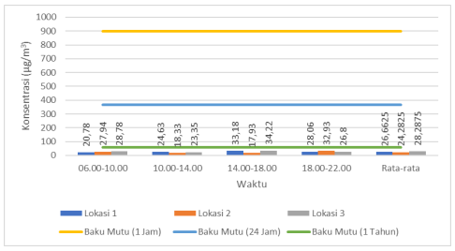
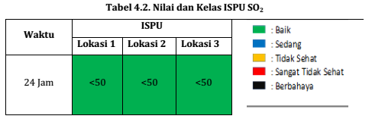
Parameter SO₂
Kriteria
900 μg/m³ (1 Jam)
365 μg/m³ (24 Jam)
60 μg/m³ (1 Tahun)
20 μg/m³ (24 Jam)
Potensi Dampak
Hujan asam
Iritan terhadap paru-paru
Sistem peredaran darah

Slide 15
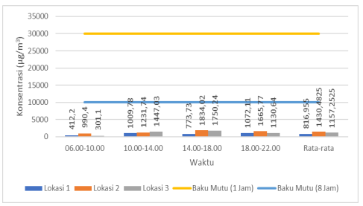
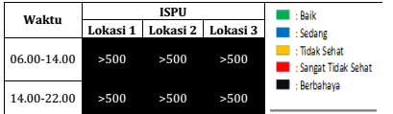
Parameter CO
Kriteria
30000 μg/m³
(1 Jam)
10000 μg/m³ (8 Jam)
Potensi Dampak
Paru-paru
Sistem peredaran darah
Sistem saraf pusat

Slide 16
Parameter Hidrokarbon (HC)
Tabel Nilai Konsentrasi Hidrokarbon Berdasarkan Lokasi dan Waktu Pengambilan Sampel
Waktu | Konsentrasi |  |  | Satuan | Baku Mutu
 | Lokasi 1 | Lokasi 2 | Lokasi 3
06.00-10.00 | 357.2 | 15551.4 | 409.3 | μg/m³ | 160
10.00-15.00 | - | 273.5 | 313.1 | μg/m³
15.00-19.00 | 153.1 | 18769.3 | 167.1 | μg/m³
Rata-rata | 255.15 | 11531.4 | 296.5 | μg/m³
Faktor yang Memengaruhi Konsentrasi HC
HC
Cuaca
Manusia
Alam
Reaksi kimia di atmosfer
Keterangan:
Pengaruh Hidrokarbon
Sangar reaktif sehingga dapat memengaruhi konsentrasi senyawa lain (khususnya nitrit dan ozon)
Beberapa senyawa hidrokarbon seperti toluen dapat berdampak buruk pada kesehatan
= Di atas Baku Mutu

Slide 17
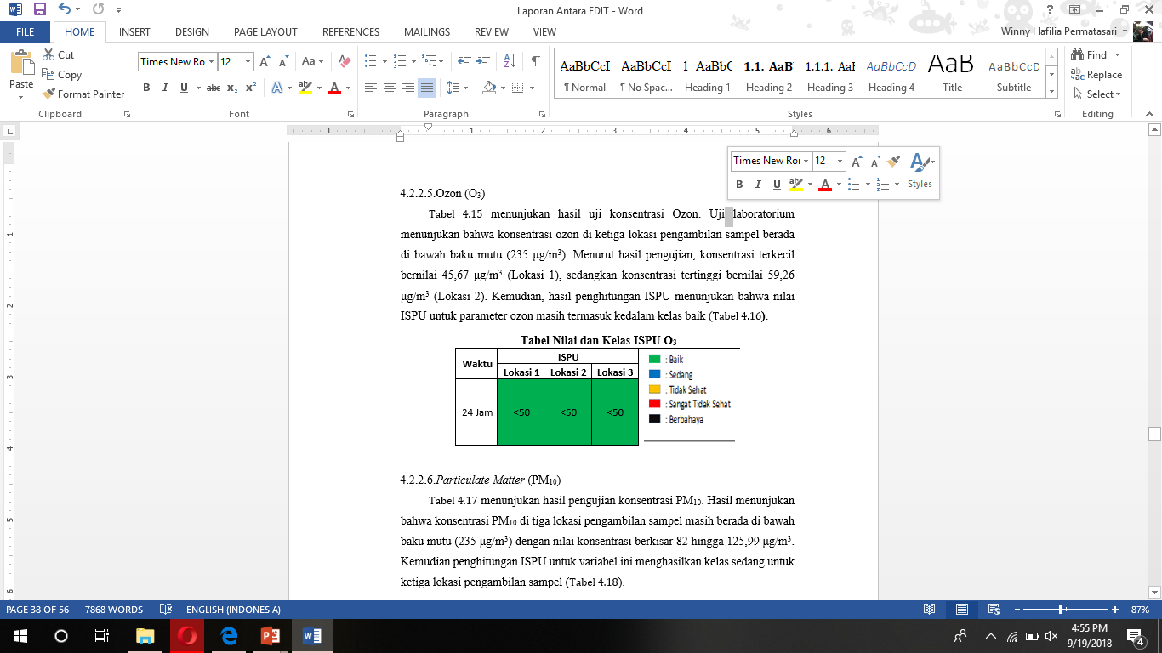
Parameter O₃
Tabel Konsentrasi Ozon Berdasarkan Lokasi Pengambilan Sampel
Waktu | Konsentrasi |  |  | Satuan | Baku Mutu (1 Jam)
 | Lokasi 1 | Lokasi 2 | Lokasi 3
24 Jam | 45.67 | 59.26 | 55.22 | μg/m³ | 235

Slide 18
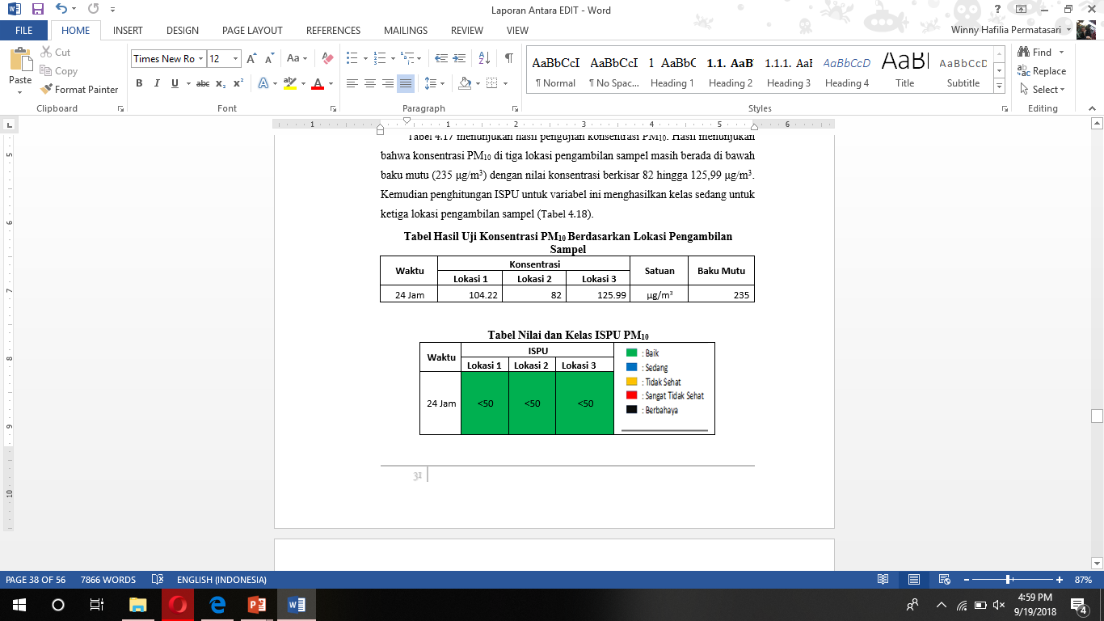
Parameter PM₁₀
Kriteria Lain
50 μg/m³ (1 Tahun)
50 μg/m³ (24 Jam)
20 μg/m³ (1 Tahun)
Hasil Uji Konsentrasi PM₁₀ Berdasarkan Lokasi Pengambilan Sampel
Waktu | Konsentrasi |  |  | Satuan | Baku Mutu
 | Lokasi 1 | Lokasi 2 | Lokasi 3
24 Jam | 104.22 | 82 | 125.99 | μg/m³ | 150
Potensi Dampak
Visibility
Pernapasan

Slide 19
HASIL PENGUKURAN
TRAFFIC COUNTING
Tabel Rekapitulasi Pelaksanaan Traffic Counting di Kota Yogyakarta
No | Hari/ Tanggal | Lokasi
1. | Selasa, 28 Agustus 2018 | Kedaulatan Rakyat (Jalan Mangkubumi)
2. | Rabu, 29 Agustus 2018 | Bank BRI Unit Katamso, Jl. Brigjen Katamso No.21, Keparakan, Mergangsan, Yogyakarta
3. | Kamis, 30 Agustus 2018 | Kampus LPP Yogyakarta, Jl. Jend. Urip Sumuharjo 100 Yogyakarta

Slide 20
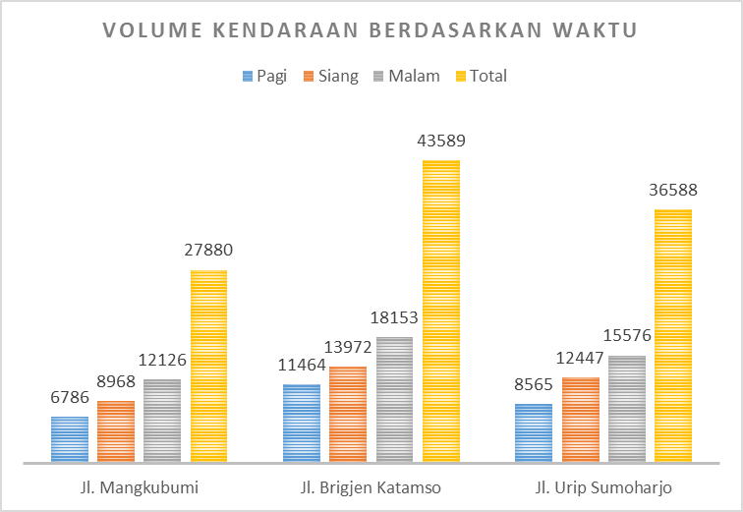
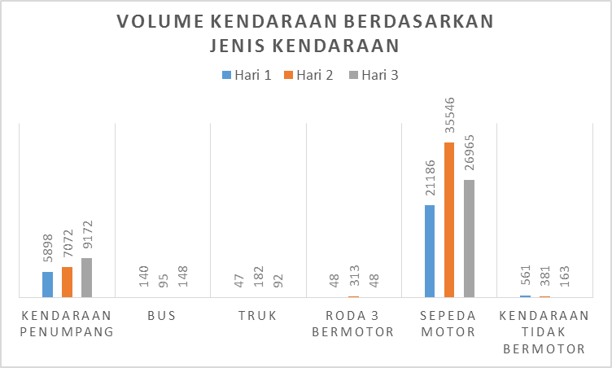
Pemantauan Volume Kendaraan

Slide 21
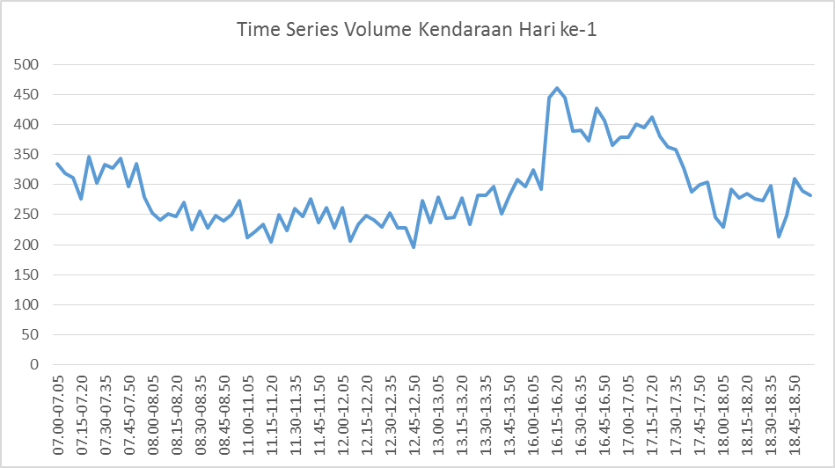
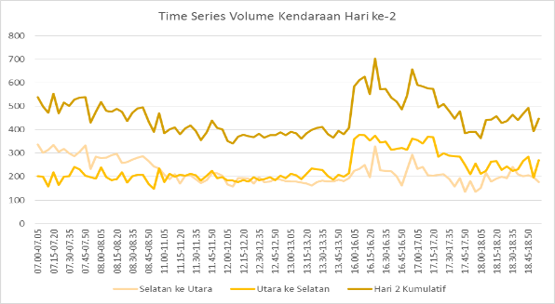
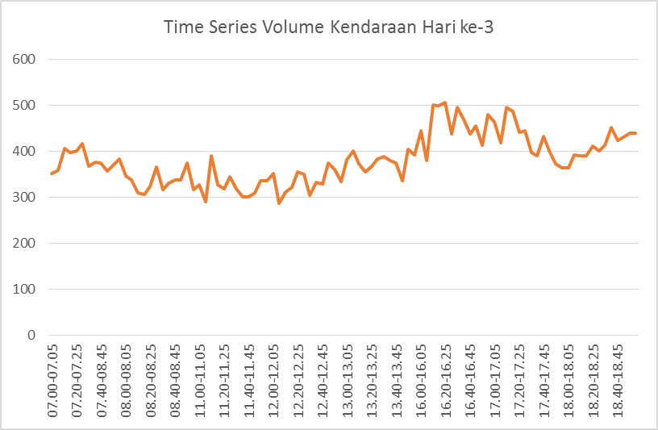
Pemantauan Volume Kendaraan

Slide 22
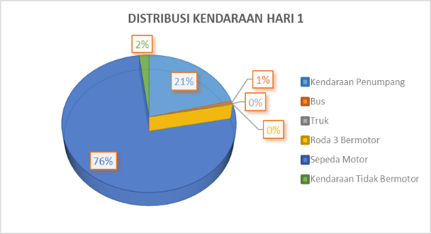
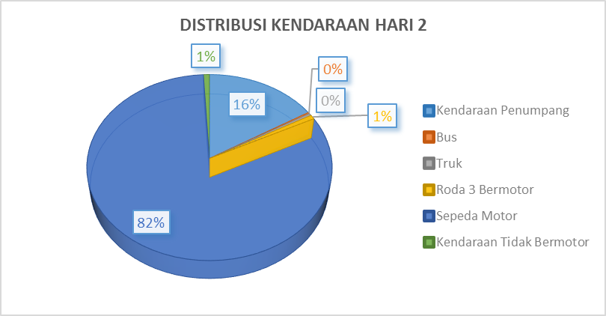
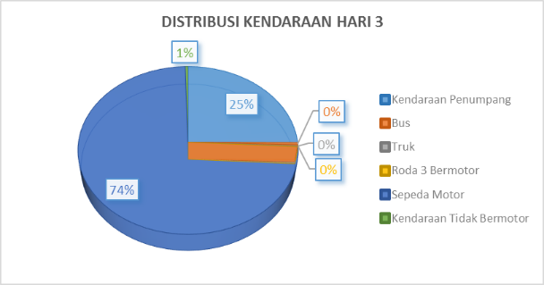
Pemantauan Volume Kendaraan

Slide 23
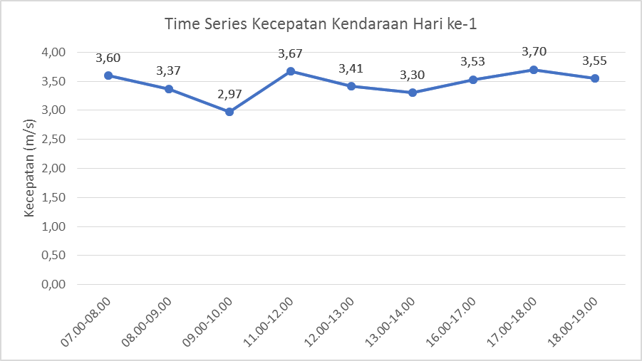
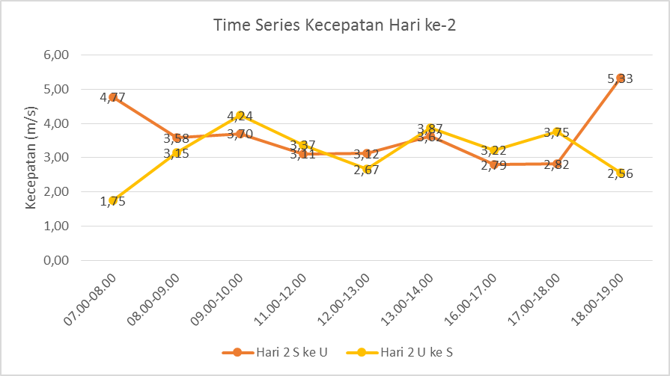
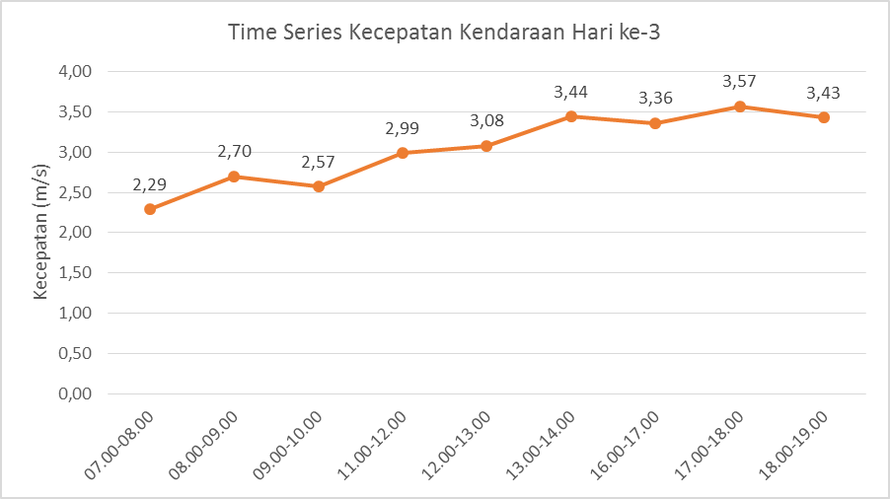
Pemantauan Kecepatan Kendaraan

Slide 24
Terima Kasih

